Slide 1
RJEŠENJA ZADAĆE

Slide 2
IX. SVIJET U DOBA EUROPSKE DOMINACIJE U XIX. STOLJEĆU
KOLONIJALIZAM
- XIX. st. – istraživanje unutrašnjosti Afrike, Sjeverne i Južne Amerike, Antarktike
- istraživači: - Afrika – David Livingstone
- Henry Morton Stanley
- Dragutin Lerman
- Amerika - Meriwether Lewis, William Clark
- braća Mirko i Stevo Seljan - Srednja i
Južna Amerika

Slide 3
- kolonijalizam – politika osvajanja i iskorištavanja kolonijalnih posjeda
- uzroci kolonijalizma:
- gospodarski razvoj
- potreba za sirovinama
- tržište za prodaju gotovih proizvoda
- posljedice kolonijalizma:
- porobljavanje i iskorištavanje domorodačkog stanovništva
- zaoštravanje odnosi među silama
- stvaranje saveza: - Antanta - Engleska
- Francuska
- Rusija
- Trojni savez - Njemačka
- Austro-Ugarska
- Italija

Slide 4
JUŽNA I SJEVERNA AMERIKA U XIX. STOLJEĆU
1. Narode u južnoj Americi na borbu za neovisnost potaknuli su nastanak SAD-, širenje nacionalnih ideja.
2. Po vašem izboru.
3. Europski doseljenici naseljavali su područja gdje su živjeli Indijanci, te je njihovo potiskivanje uzrokovalo mnogo sukoba u kojima Indijanci nisu imali izgleda, te su prihvatili smještaj u rezervate.
4. Masovno naseljavanje zapada započinje polovicom XIX. stoljeća kad su u Kaliforniji otkrivena nalazišta zlata.
5. Hrvati se u SAD-u okupljaju u udruge radi bolje povezanosti i organiziranosti.
6. Najpoznatija udruga Hrvata u SAD-u je Hrvatska bratska zajednica.

Slide 5
GRAĐANSKI RAT U SADU-u
- jug SAD-a: robovski rad (crni robovi) korišten na plantažama duhana i pamuka
sjever SAD-a: razvoj industrije
abolicionizam je pokret koji teži ukinuću ropstva
1861. g. je Abraham Lincoln postao američki predsjednik
- građanski rat za oslobođenje od ropstva: 1861. – 1865.

Slide 6
Sjever – Unija Jug – Konfederacija
za ukinuće ropstva ↔ za očuvanje ropstva
Abraham Lincoln
pobjeda poraz
- posljedica: ukinuto ropstvo, crnci dobili ograničena politička prava
- nagli razvoj industrije → tijekom XX. st. SAD postaje najveća svjetska velesila

Slide 7
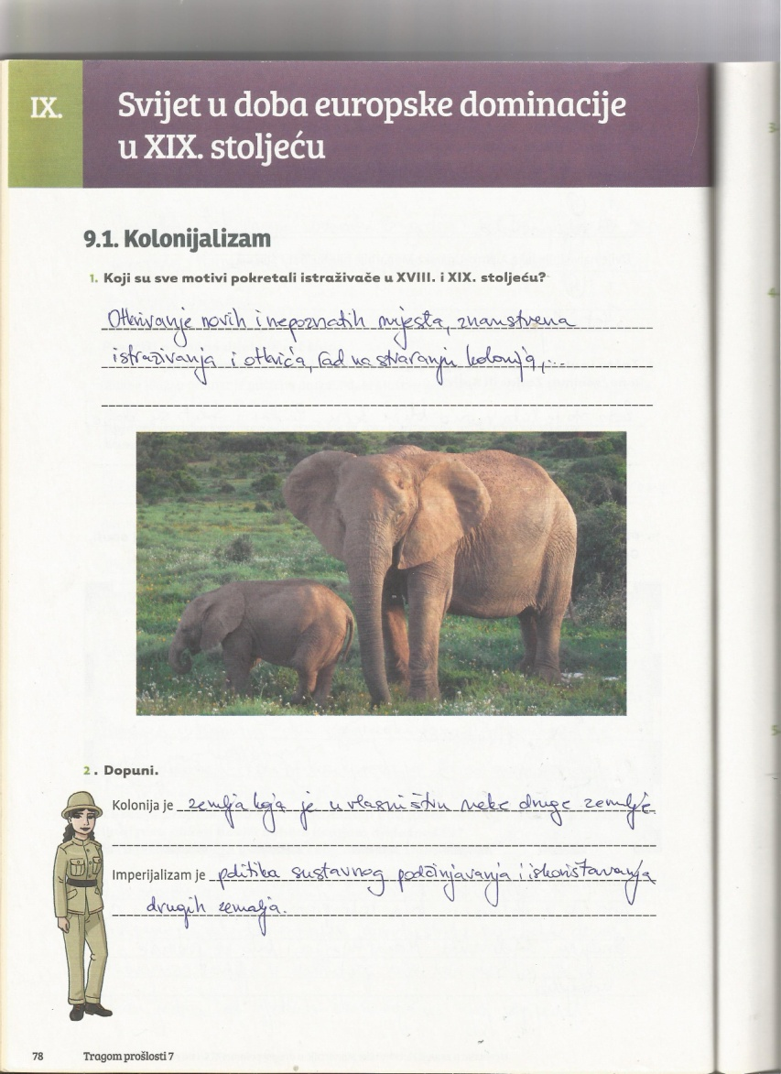

Slide 8
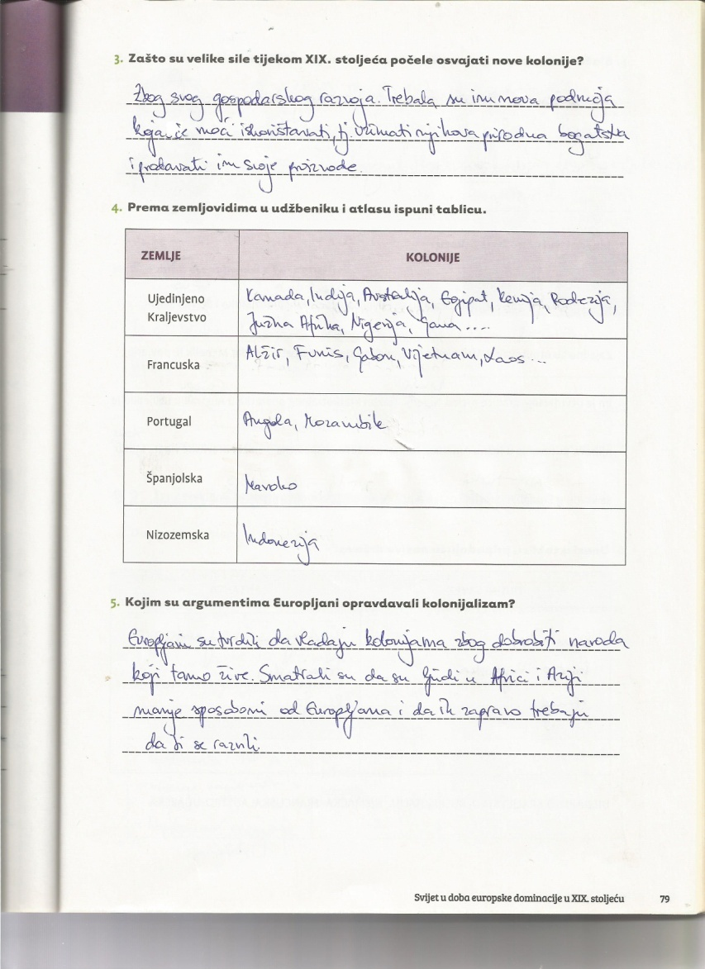

Slide 9
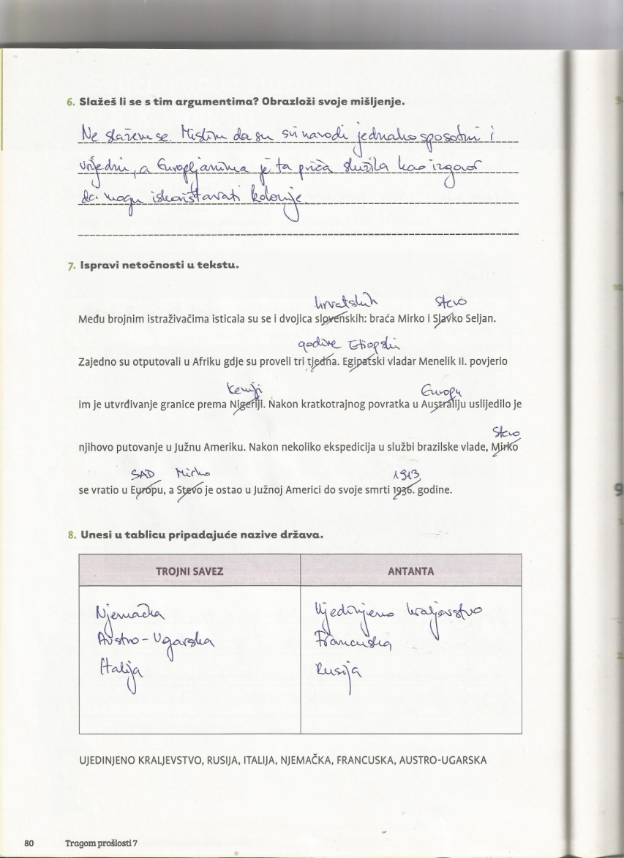

Slide 10
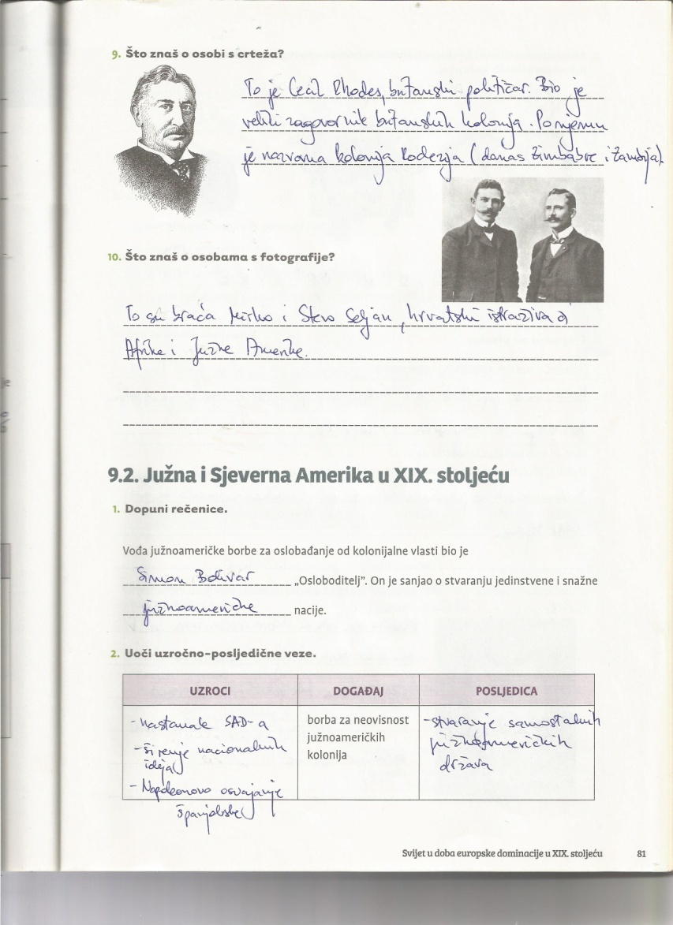

Slide 11
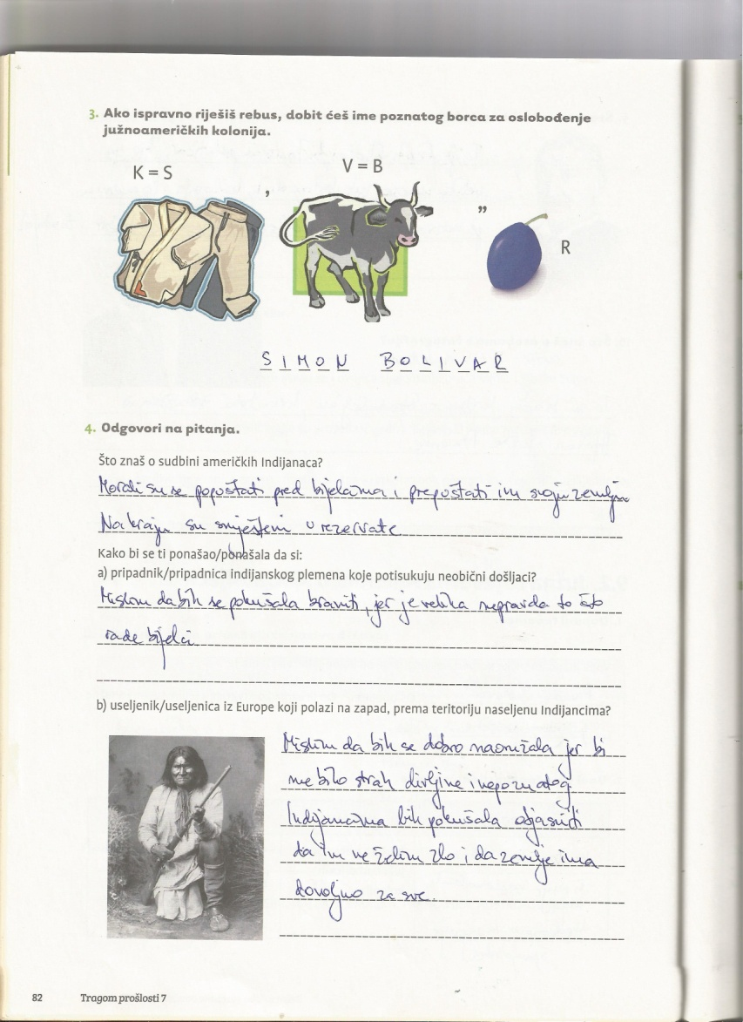

Slide 12
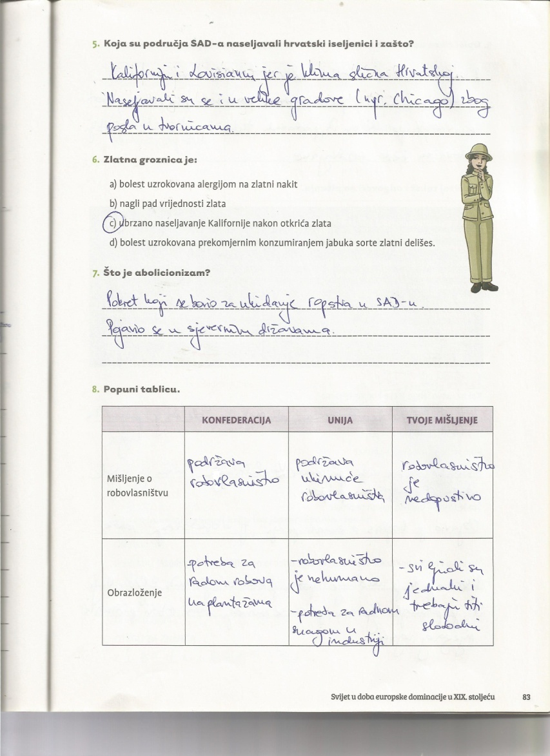

Slide 13
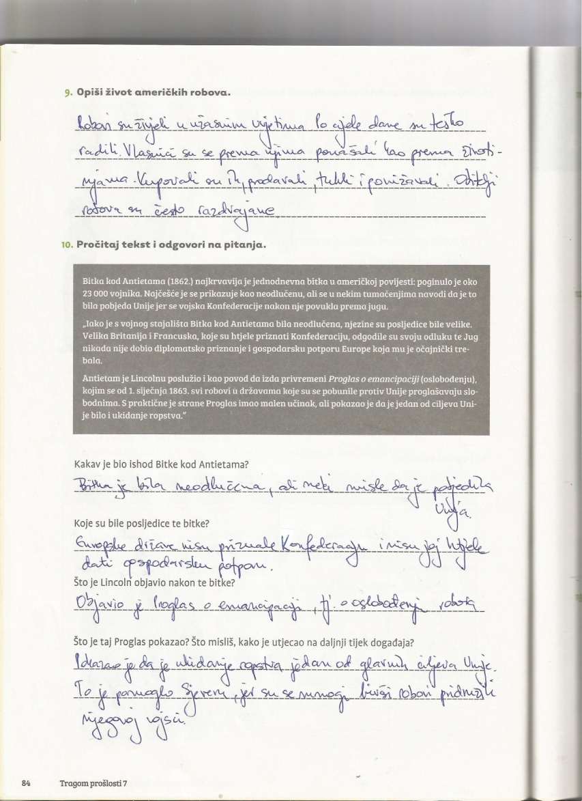

Slide 14
